Slide 1
Fase 1: entendimiento del negocio
Del reabastecimiento reactivo al stock predictivo
Predicción de demanda semanal en e-commerce, Olist (Brasil)
el problema
métrica principal
El reabastecimiento se decide únicamente con la demanda de la semana anterior. Esa inercia reactiva produce quiebres de stock recurrentes en las categorías de mayor rotación, con pérdida directa de ventas y fuga de clientes hacia la competencia.
Tasa de Quiebre de Stock
45%
la decisión que apoya
¿Cuánto stock aprovisionar cada semana, por categoría crítica, para evitar quiebres sin inmovilizar capital de más?
línea base actual (18 de 40 semanas evaluadas)
TQS = semanas con quiebre ÷ semanas evaluadas × 100
hay quiebre cuando la demanda real supera a la predicha
propuesta de mejora
— Modelo de regresión (Random Forest) sobre la serie semanal, con variables de rezago y estacionalidad.
— Colchón de seguridad del 8% sobre la predicción puntual como regla de aprovisionamiento.
meta proyectada, no un resultado ya operativo
45% → 25%
Reduce ingresos no capturados y protege el valor de vida del cliente sin aumentar el gasto en marketing o adquisición.
actual meta en prueba
Meta aspiracional: menos del 5%; todavía no alcanzada
Diapositiva 1 de 2
UNIFRANZ — Ingeniería de Sistemas

Slide 2
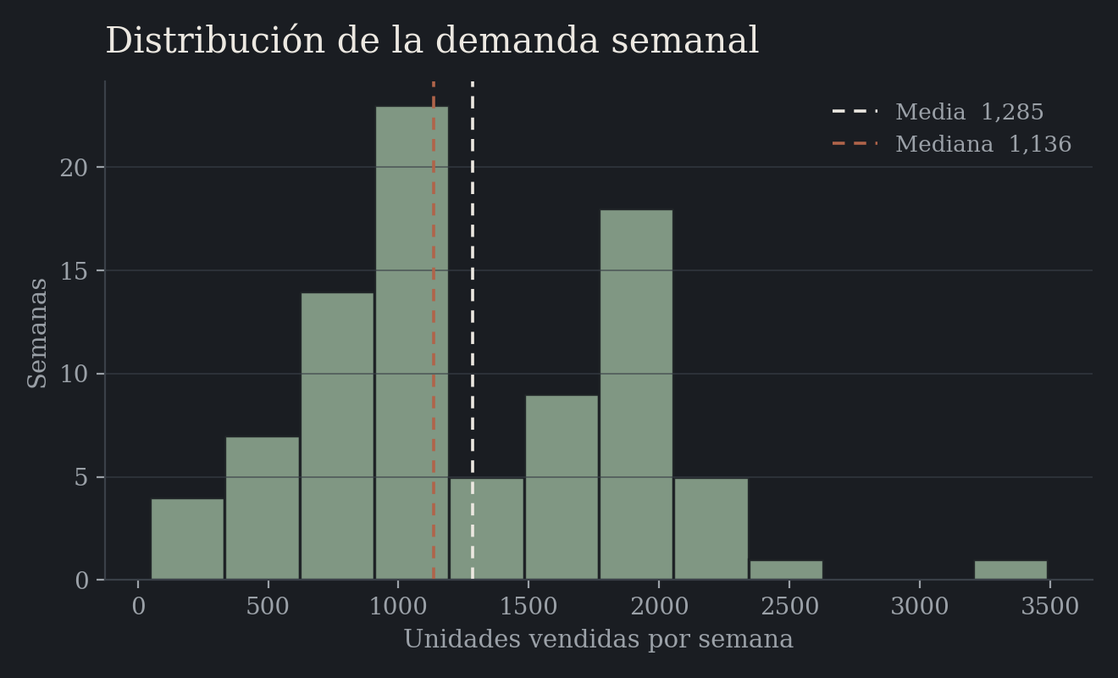
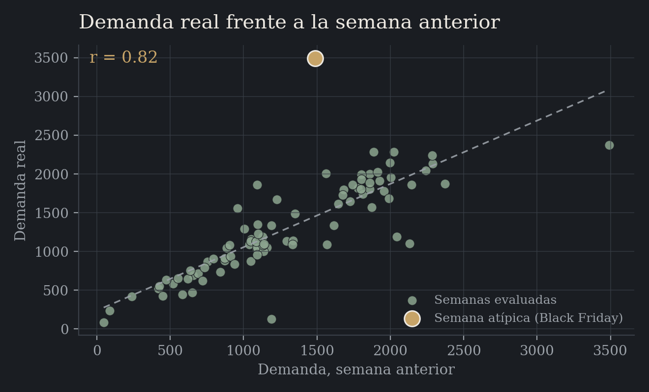
Fase 2: entendimiento de los datos
Lo que revelan 88 semanas de demanda real
Serie semanal consolidada a partir del histórico de transacciones Olist
fuente
registros
variables
faltantes
atípicos
Olist E-commerce
(Brasil, dataset público)
88 semanas consolidadas
ene. 2017 – ago. 2018
13 variables: temporales,
rezagos (1–4), medias móviles
sin huecos semanales; se
excluyeron pedidos cancelados
1 caso (regla IQR); se conservó
por ser un evento real
Sesgo positivo (asimetría 0.42): la mayoría de semanas se concentra entre 870 y 1 800 unidades, con cola larga hacia picos estacionales.
Relación fuerte pero con desfase de una semana: explica por qué el baseline funciona casi siempre, salvo cuando la demanda cambia de golpe.
preguntas que guían el análisis
hallazgo interesante
— ¿Qué tan completa y confiable es la serie histórica?
— ¿Hay estacionalidad o picos que el modelo deba capturar?
— ¿Qué tan fuerte es la relación entre demanda actual y previa?
— ¿Los atípicos son errores o eventos reales de negocio?
— ¿Qué variables aportan más señal predictiva?
En la semana de Black Friday, la demanda saltó 135% frente a la semana previa (1.502 a 3.497 unidades).
— El baseline habría provisto solo 1 502 unidades: el quiebre más severo del año, justo en la semana de mayor facturación.
Diapositiva 2 de 2
UNIFRANZ — Ingeniería de Sistemas

